Slide 1
规模化存储和分析历史图数据 (Storing and Analyzing Historical Graph Data at Scale)
Udayan Khurana IBM TJ Watson Research Center
ukhurana@us.ibm.com
Amol Deshpande
University of Maryland
amol@cs.umd.edu
颜祯
数据管理和系统实现

Slide 2
目录
问题引入及相关工作
论文创新点
TGI 时态图索引(Temporal Graph Index)
TAF 时态图分析框架(Temporal Graph Analysis Framework)
相关概念
TGI的具体细节
TGI的逻辑结构
TGI的物理存储
动态图划分
TAF的具体细节
操作数和操作符
获取图基元
系统实现
实验评估
总结

Slide 3
1 问题引入及相关工作
历史图的例子和分析价值
流行病的传播、金融交易活动、人与人的社会互动
分析图的历史数据，提取信息（如：流行病过去如何传播）
面临的问题
对大规模图的研究主要集中在图的静态快照（现实中的图都是动态交互）
需要存储大规模的历史图信息（分布式存储：不断增长的数据规模）
需要提供检索功能（检索过去任何时间点的图形快照或特定节点或特定邻域）
以前的工作
对图存储和图处理先前已有大量研究，但缺乏标准化和被广泛接受的模型
Salzberg和Tsotras针对动态图的数据索引，讨论了快照检索的两种方法，复制方法和日志方法（copy用空间换时间，log用时间换空间，论文采用copy + log）
把k个连续快照整合为一个快照+对应时间段内发生改变的日志

Slide 4
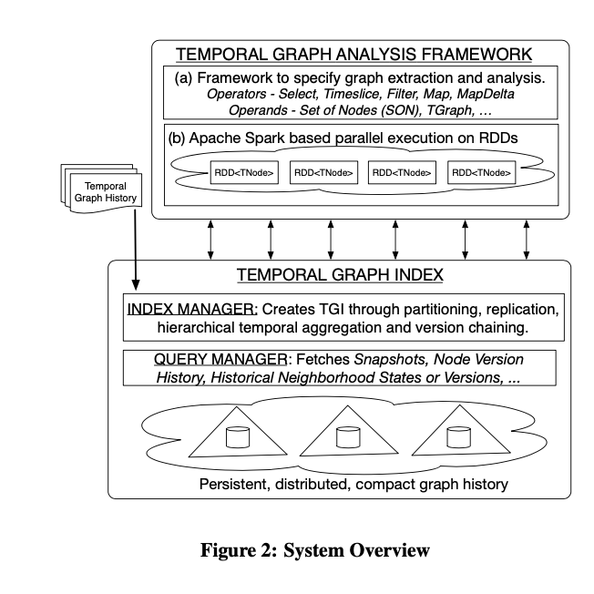
2 论文创新点
本文提出的解决办法
TGI 时态图索引(Temporal Graph Index) (数据存储，检索)
TAF 时态图分析框架(Temporal Graph Analysis Framework)
TGI
索引，通过TGI能够紧凑记录图历史
高效检索图基元(节点，快照，子图)
Apache Cassandra 作为存储后端(开源分布式NoSQL )
TAF
表示和执行复杂的时态图分析任务
(操作符：select/filter. 操作数: SON, 子图)
TAF建立在Apache Spark之上
支持并行任务

Slide 5
3 相关概念
neighborhood：k-hop领域是指节点从1跳到k跳邻居所组成的子图
static node：图节点在特定时间点的状态
节点ID
边的列表
属性
static edge：静态边和静态节点统称为静态组件
边的方向
两个端点的ID
属性
delta(∆)
静态组件(包括空集)
(∆)的差、和、交、并
不同类型的delta(∆)
Event: ∆event表示发生在图上的最小变化，即增加或删除一个节点或一条边，或改变一个属性值。
EventList: ∆eventList是一个按时间顺序排序的∆event的集合。
Partitioned EventList: ∆partitioned eventList是由一组节点范围和时间范围约束而分区的eventList。
Snapshot: ∆snapshot 图在时间t的状态。
Partitioned Snapshot: ∆partitioned Snapshot是由一组节点范围约束而分区的快照

Slide 6
4.1 TGI的逻辑结构
一个图在时间段T内的TGI由以下三个部分的集合组成
∆partitioned eventList: 分区p内时间段T内发生的变化
(这有利于直接访问指定时间点发生在部分或整个图上的变化)
∆partitioned Snapshot
(有利于访问邻域或者整张图在给定时间点的状态)
版本链: 对于图G中的所有节点N，我们维护一个按时间顺序的指针链指向节点的所有引用(有利于访问节点的历史)

Slide 7
4.2 TGI的物理存储
约束及目标
动态图的两个倾斜：时间和拓扑
基于时间的存储策略：图历史访问友好
基于节点的存储策略：快照式访问友好
索引以平衡的方式分布在集群中
分布式存储
应对数据规模不断增长
支持并行检索

Slide 8
4.2 TGI的物理存储
物理布局
将图历史划分为一个个时间跨度 f1: event.time → tsid
在每个时间跨度内保持图变化次数一致
tsid为时间跨度标识符 time span
将图划分为固定数目的分区 f2: nid→ sid
nid, 节点id
sid, 分区id
micro-delta∆, micro delta的索引是{tsid, sid, did, pid}
did, delta id
pid, 微分区的标识符
位置索引，{tsid, sid}
通过位置索引，能够定位到集群中某个机器的某个分块
micro-delta的存储
不考虑位置索引，只考虑{did, pid}, delta的微分区是连续存储的(有利于访问属于同一个delta的微分区)
交换did, pid, {pid, did}, 利于访问不同delta的同一微分区

Slide 9
4.2 TGI的物理存储
数据以索引的方式存储
表名 | 属性
Micro-delta | sid | tsid | did | pid | dval
版本 | nid | vchain
Time Snap | tsid | start | end | checkpts
图 | start | end | events | tscount | gType
Node | nid | tsid | pid
dval: 二进制串序列化值
checkpts:快照列表检查点
tscount:划分时间跨度的数量

Slide 10
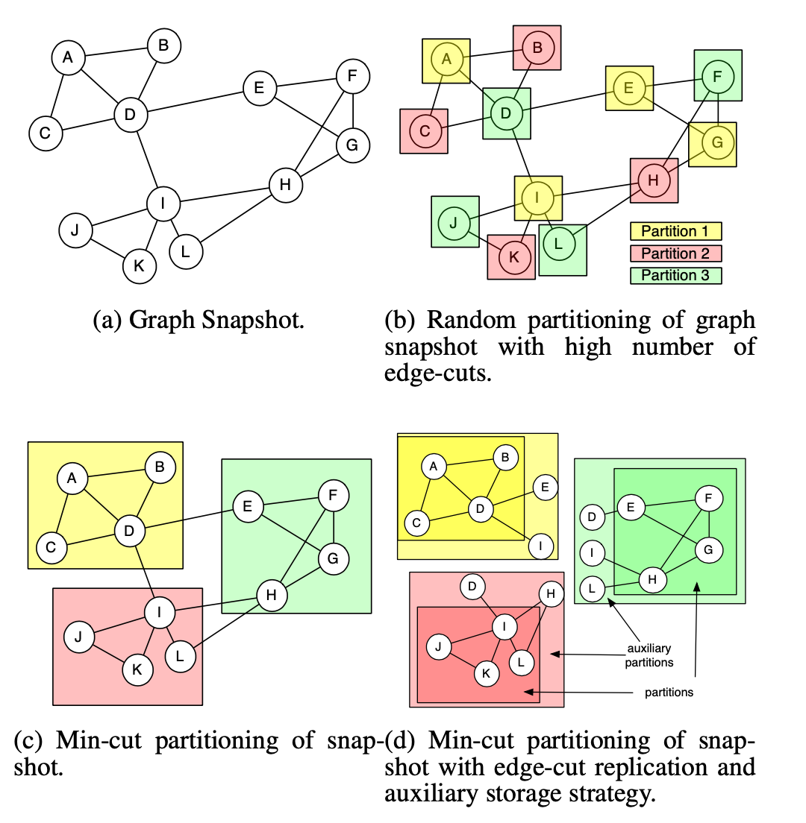
4.3 动态图划分
随机划分
简单
不考虑局部性，不利于邻域访问
最小切划分
复杂
边切割次数最少
考虑局部性，有利于邻域访问
最小切+复制k-hop领域
将1-hop邻域复制存储
与micro-delta分开存储
加速邻域访问
不影响快照和节点检索

Slide 11
5.1 操作数和操作符
TAF 时态图分析框架(Temporal Graph Analysis Framework)
操作数
SON: Set of Nodes
SOTS: Set of Temporal Subgraphs
操作符
Selection
Timeslicing: 输入为SON(或SOTS)以及时间点(或时间段)，输出SON(或SOTS).
Graph: 输入为SON，输出为一个图
Compare:输入为SON(或SOTS)，返回一组差异对 (node-id，差异)
Evolution: 对指定的量（以函数形式提供）进行采样，返回该量随时间的演化情况
Temp Aggregation: 聚合函数，peak、max、min、mean...
NodeComputeTemporal
输入为SON(或SOTS)以及一个函数，函数应用到单个节点（或子图）
基于版本，对于节点（或子图）的不同版本重新计算
NodeComputeDelta
输入为SON(或SOTS)以及一个函数，函数应用到单个节点（或子图）
基于增量，为节点（或子图）的版本增量计算
......

Slide 12
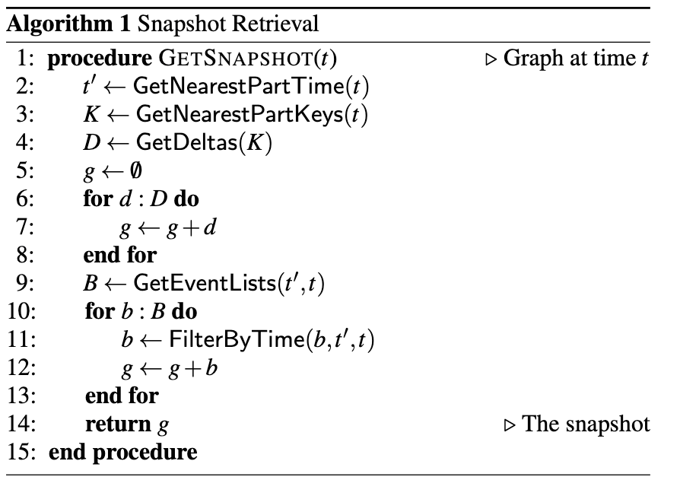
5.2 获取图基元
快照、节点历史、k-hop邻域......
获取距离时间t最近的时间跨度t ′
获取距离时间t最近的分区索引K
根据索引K获取到所有的delta集合D
给g赋值空集
循环D，将所有的delta都整合到g上
获取时间段(t, t ′]发生的事件集合B
循环B，将发生的事件整合到g上

Slide 13
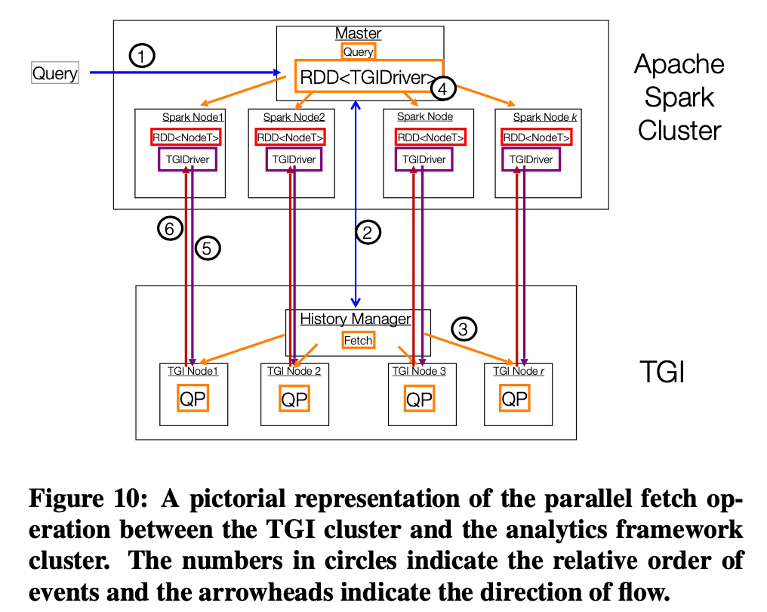
6 系统实现
TAF建立在Spark API上， Spark中的关键抽象是RDD
SON和SOTS被实现为RDD<NodeT>和RDD<SubgraphT>
系统如何并行获取数据
TAF主站接收到query的分析查询。
TAF主站与TGI查询管理器之间建立握手。后者接收到获取指令，前者知道活动的TGI查询处理器节点。
TGI集群开始并行取数。
TAF主站用RDD封装节点。
TAF的每个节点与一个或多个TGI节点进行握手。
在TGI完成获取后，各个TGI节点将SoN传输到相应TAF节点上的RDD。

Slide 14
7 实验评估
数据集选择
DataSet1, 维基百科引文网络由2001年1月至2010年9月的266,769,613个边以及事件组成
DataSet2，添加合成事件3.33亿来增强Dataset 1
DataSet3，添加合成事件7.33亿来增强Dataset 1
DataSet4，使用Friendster游戏（全球最大的社交网站之一）网络快照，我们以统一的间隔添加合成日期，共添加5亿个事件，总事件数约为3750万个节点和5亿条边
关键参数
数据存储机器数（m）
并行获取客户端数量（c）
事件列表大小（l）
快照或事件列表分区大小（ps）
Spark集群大小（ma）
跨delta的复制（r）

Slide 15
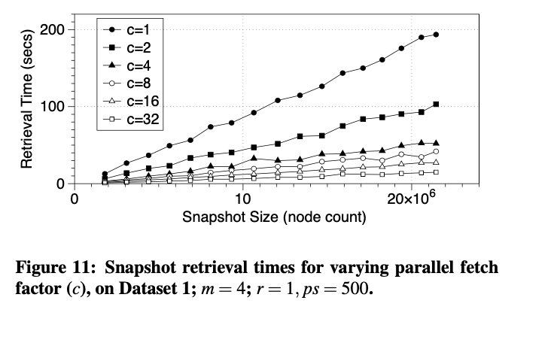
7 实验评估
关键参数
数据存储机器数（m）
并行获取客户端数量（c）
事件列表大小（l）
快照或事件列表分区大小（ps）
Spark集群大小（ma）
跨delta的复制（r）
Dataset1快照检索
检索成本和输出大小成正比
在c<=4时，在低并行度下，随着c的增大，检索成本明显降低
c>4时，随着c增大，检索成本降低幅度变小，说明受到m=4的并行性限制

Slide 16
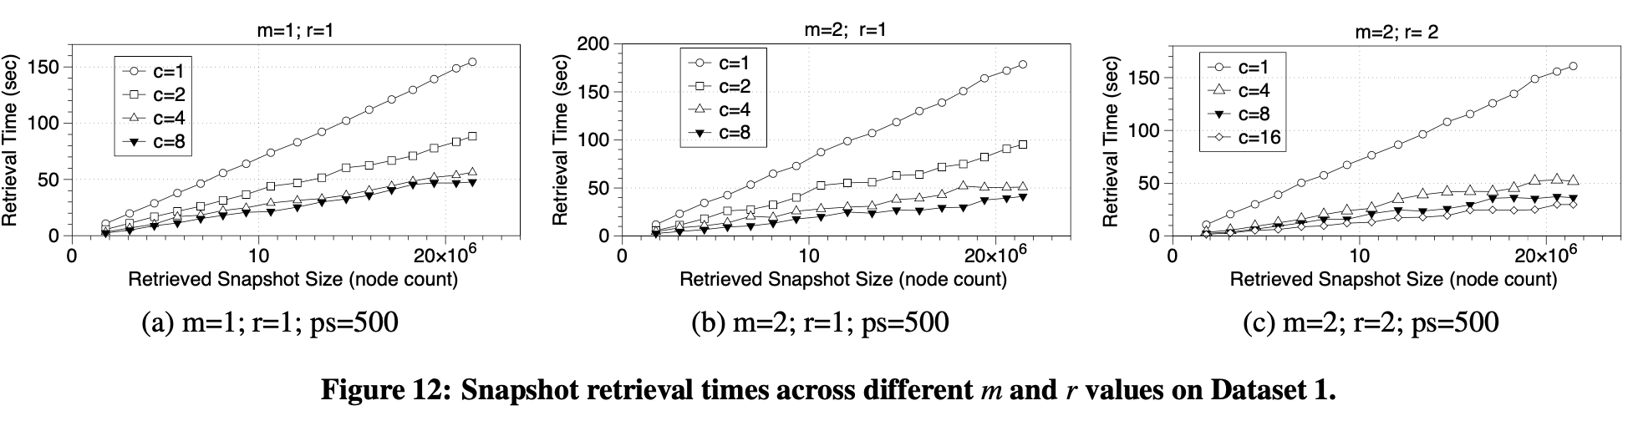
7 实验评估
关键参数
数据存储机器数（m）
并行获取客户端数量（c）
事件列表大小（l）
快照或事件列表微分区大小（ps）
Spark集群大小（ma）
跨delta的复制（r）
Dataset1上快照检索对比m, r, c
不同配置的性能没有较大差异
在多台查询客户端c=8的情况下，使用两台存储机器比使用一台机器的查询延迟略有下降
在相同c值的情况下，r=1; r=2两种情况的行为也很相似。但是后者c的峰值更高

Slide 17
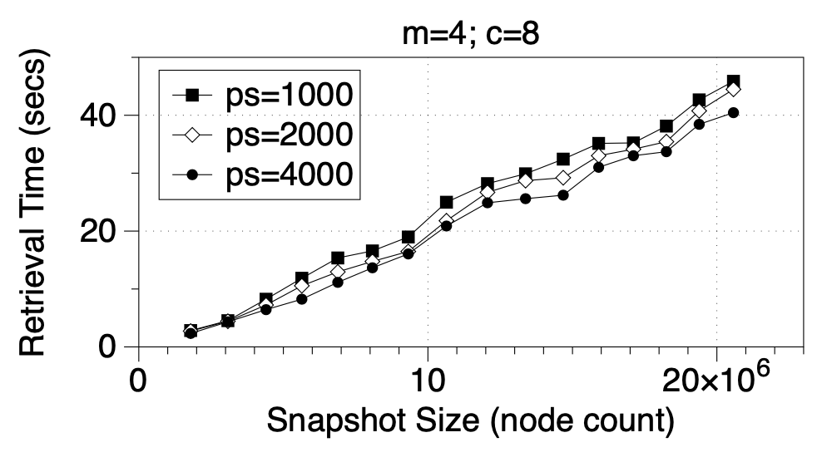
7 实验评估
关键参数
数据存储机器数（m）
并行获取客户端数量（c）
事件列表大小（l）
快照或事件列表分区大小（ps）
Spark集群大小（ma）
跨delta的复制（r）
delta分区的大小(或数量)影响快照检索性能的程度很小
TGI的设计确保了所有的delta分区(micro-deltas)都连续地存储在一个集群中

Slide 18
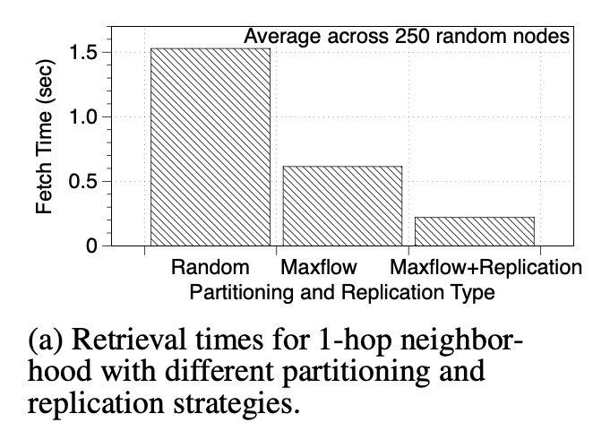
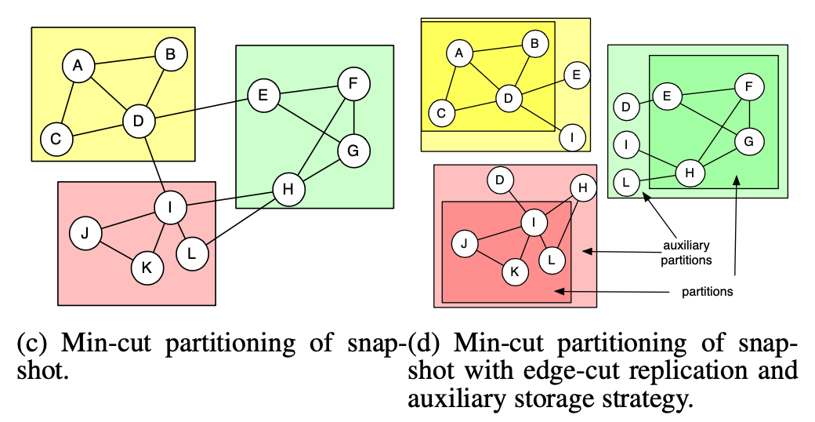
7 实验评估
关键参数
数据存储机器数（m）
并行获取客户端数量（c）
事件列表大小（l）
快照或事件列表分区大小（ps）
Spark集群大小（ma）
跨delta的复制（r）
一跳领域的访问时间
随机分区的访问时间最长
MaxFlow最小切的访问时间次长
MaxFlow+复制领域，访问时间最短

Slide 19
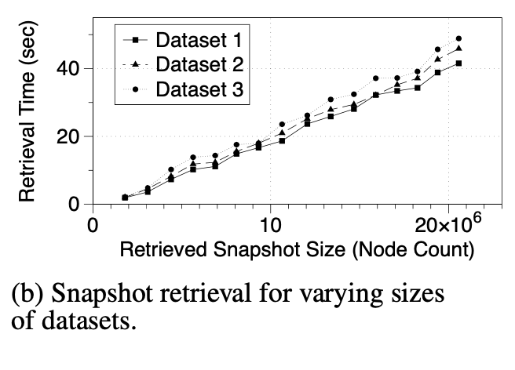
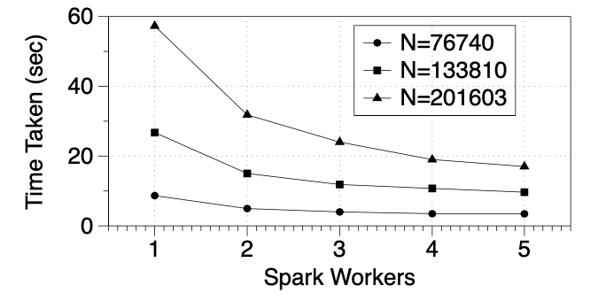
7 实验评估
数据集2比数据集1多了3.33亿个事件
数据集3比数据集1多了7.33亿个事件
在快照检索性能上只有微小的差异，说明TGI对于大型数据集的可扩展性
显示了给定任务在不同图形大小，以及不同大小的Spark集群上的计算时间
观察到由于并行执行带来的速度提升，尤其是对于较大的数据集

Slide 20
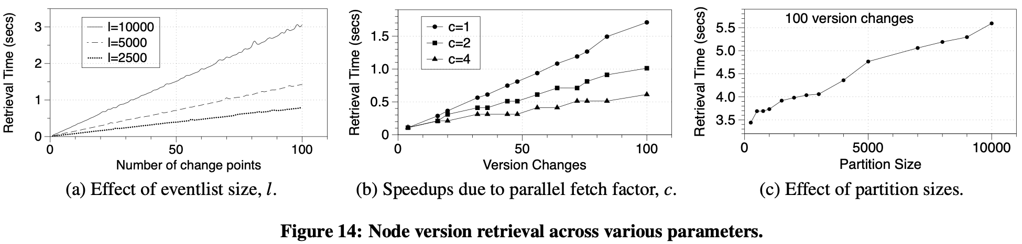
7 实验评估
关键参数
数据存储机器数（m）
并行获取客户端数量（c）
事件列表大小（l）
快照或事件列表分区大小（ps）
Spark集群大小（ma）
跨delta的复制（r）
节点版本历史检索
图a和图c可以看出，对于较小的事件列表和分区大小，可以降低检索节点历史的延迟时间
(分区小，延迟低)
较高的并行获取因子c可以有效降低检索的延迟
节点历史检索和快照检索在不同分区大小下的性能是相反的
较小的事件列表大小对节点检索和快照都有利

